Slide 1
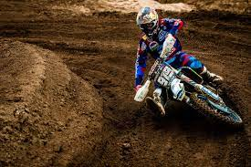
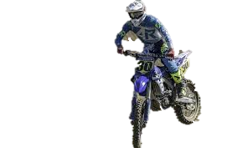
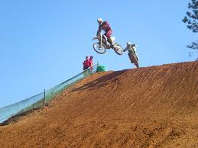
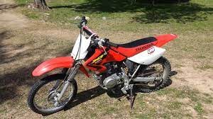
Gaming fait par Clovis Gravel
Passion: Motocross

Slide 2
Pourquoi le motocross
J’ai choisi la Motocross parce que c’est une passion qui donne de l’adrénaline et qui est très amusante a pratiquer.

Slide 3
Comment faire de la Motocross
Pour faire de la motocross il faut une moto, un terrain et de l’essence. La protection est aussi très importante, mais je vais y arriver.

Slide 4
Protection
Les protection pour faire de la motocross son un casque, des bottes et un plastron.

Slide 5
Finalement pourquoi j’aime faire de la motocross
J’aime pratiquer la motocross parce que je me sent libre et sans limite.

